Slide 1
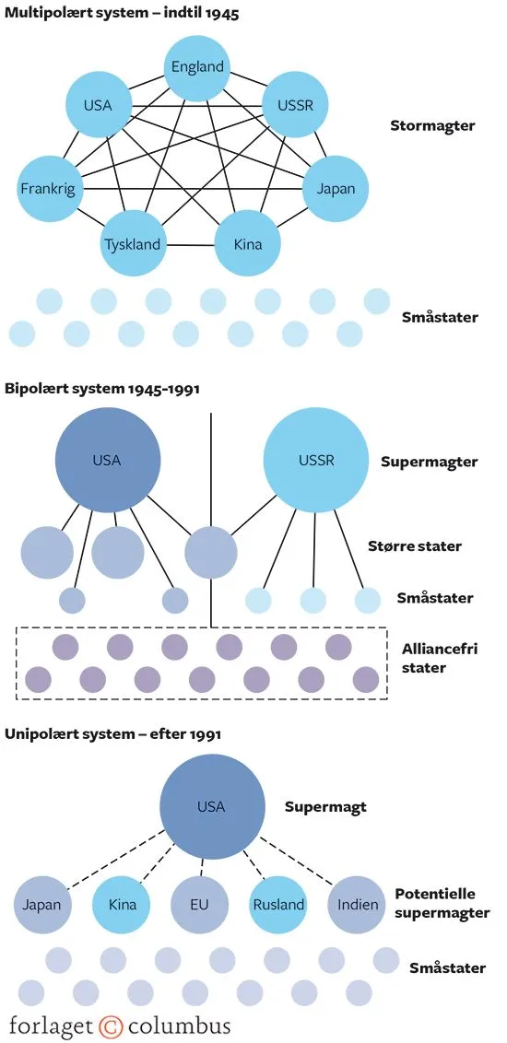
Krigen starter

Slide 2
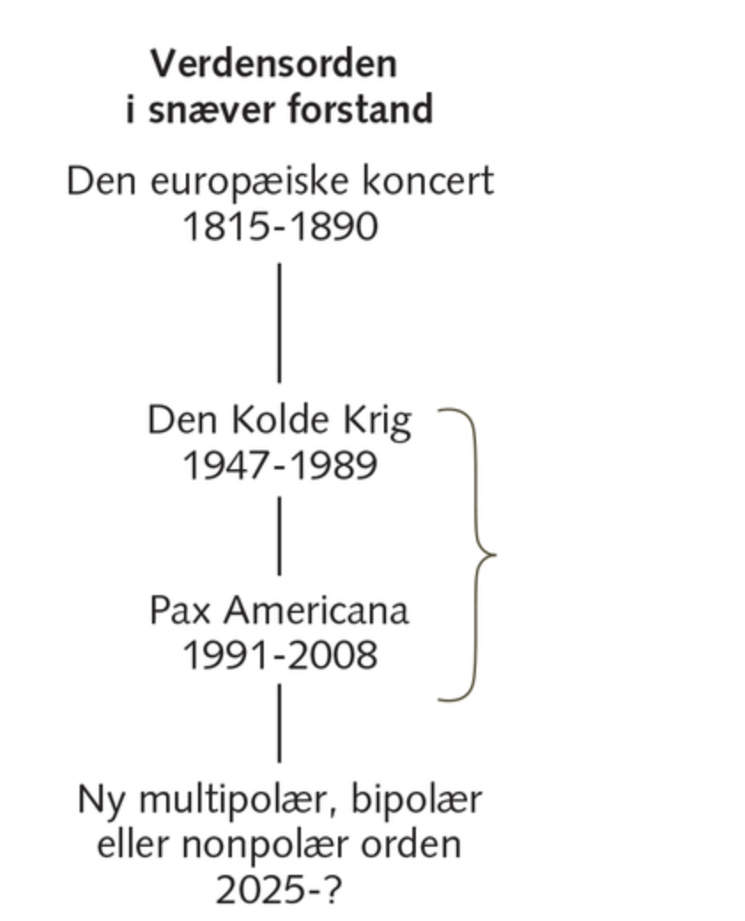
Verdensorden
Multipolaritet
Begrebet verdensorden kan kort defineres som ”de dominerende spilleregler, der gælder mellem stater” (Georg Sørensen: International Politik NU, Systime 2011, s.31)
Bipolaritet
Unipolaritet
Notes:
I perioder uden stabilitet er der risiko for en øget grad af kaos (verdenskrigene efter den europæiske koncert: I dag Krigen i Ukraine, spændinger mellem USA og Kina?)

Slide 3
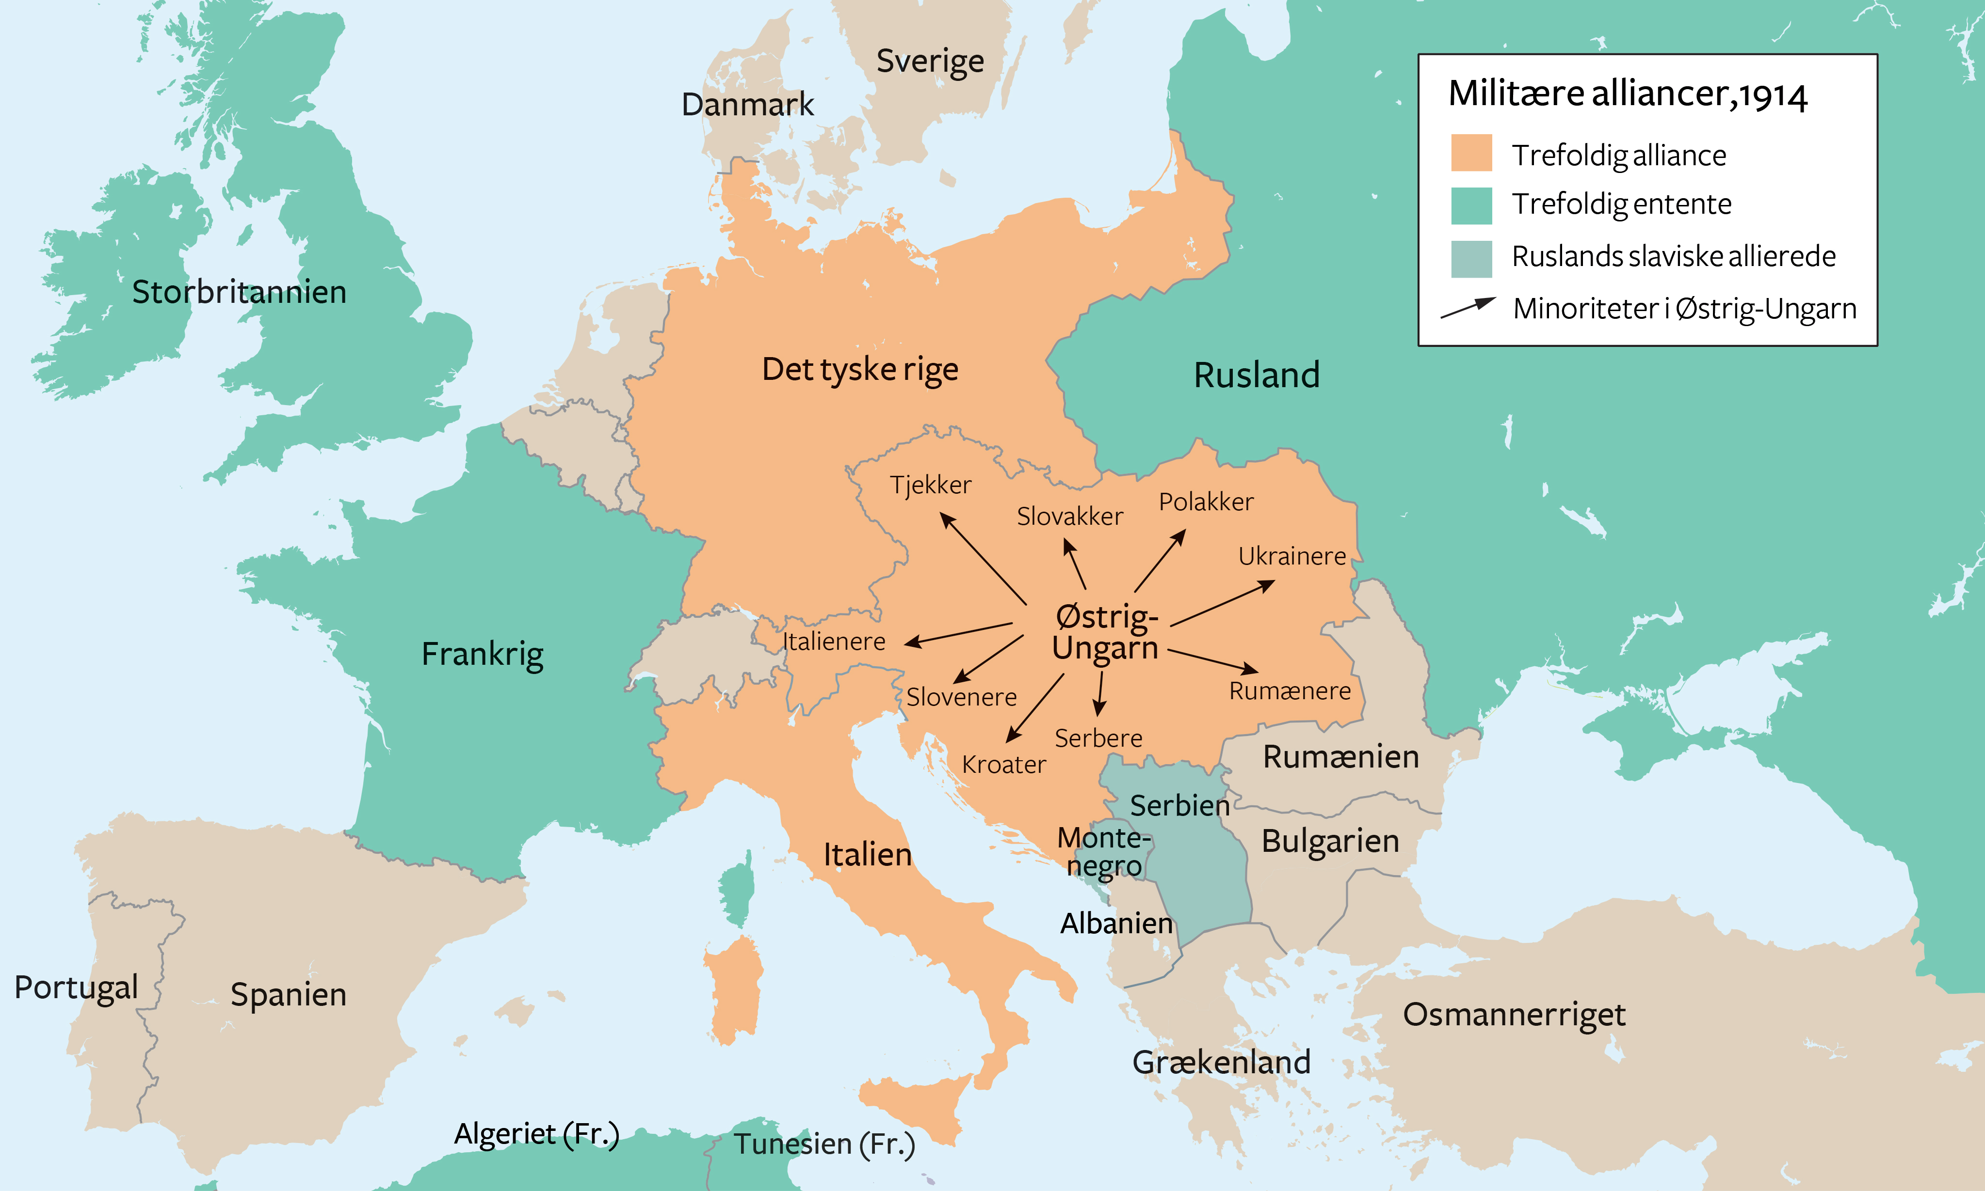

Slide 4
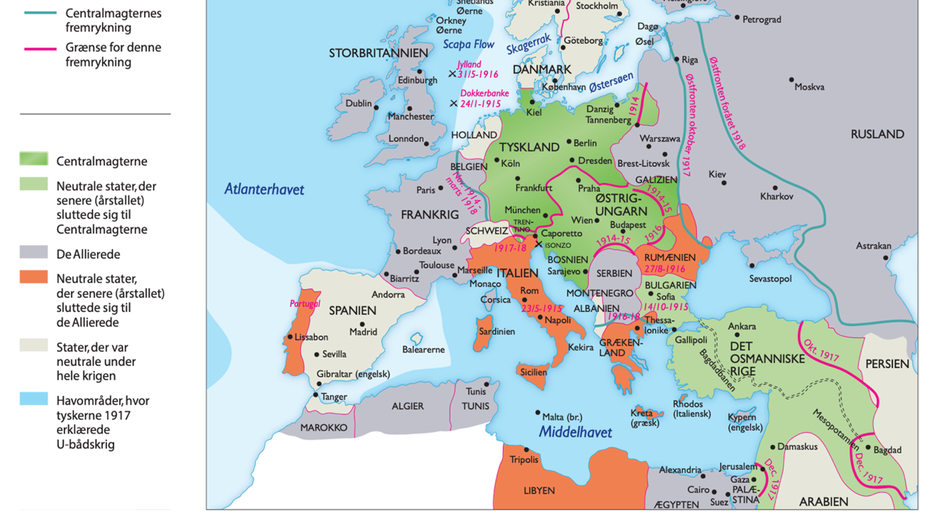
Hvad kan vi bruge dette kort til ift. 1.vk.?

Slide 5
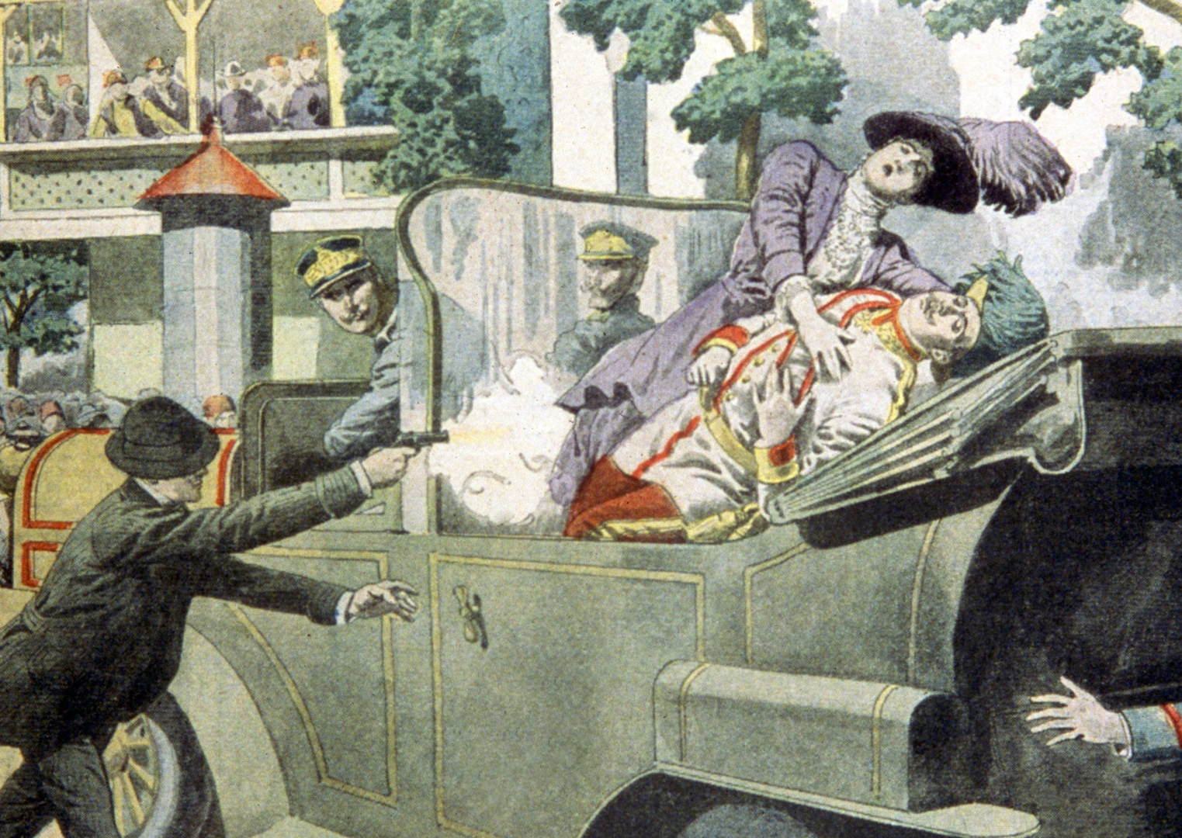
Hvad satte gang i første verdenskrig?
Et eksempel på en af historiefagets metoder:
Strukturer forklarer menneskelig udvikling som et produkt af historiske forhold, der begrænser og bestemmer det menneskelige handlerum. Det kan være fysiske forhold som en stats geografiske placering, klimaet, dyrelivet, befolkningssammensætningen og tilsvarende. Det kan være økonomiske forhold som markedsøkonomi eller planøkonomi, erhvervsstrukturer, handelsmønstre, teknologi og så videre. Det kan være kulturelle forhold som verdensbilledet, ideologiske strømninger, religion, tradition, selvforståelsen, mentalitet og lignende.
Aktører forklarer historisk udvikling som menneskeskabt, i den forstand at menneskets frie vilje og fornuft altid giver det en række valgmuligheder indenfor det handlerum, som de historieskabte strukturer sætter grænserne for. Man siger, at mennesket er historiens agent. Vi ser her på en person, en gruppe personer, en bevægelse, et parti, en regering eller en organisation osv.

Slide 6
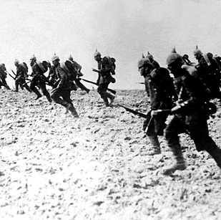
I sidste lektion fik vi bl.a. repeteret det med klassesamfundet, nationalismen og dens udbredelse.
Nu rettes fokus mod krigens forløb
I har til denne lektion læst om selve krigens forløb fra ca. 1914-1917.
I skal nu kort forklare krigens udviklingen fra mordet på Frans Ferdinand til at England går ind i krigen

Slide 7
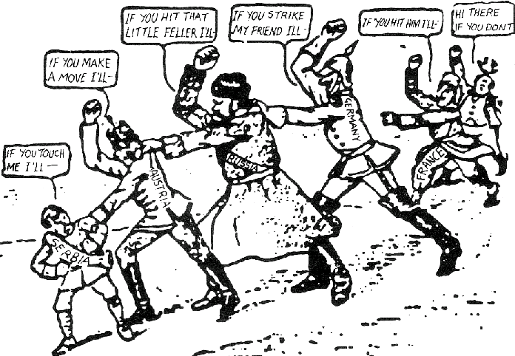
Hvorfor opstod krigen? – kom med mange forskellige årsagsforklaringer…
Aktør/struktur-forklaringer…

Slide 8

Nu skal I spørge jeres chatbot.
Promt:
Hvilke aktør- og strukturforklaringer kan du give som årsagsforklaring på første verdenskrigs opståen?
Gem svarene og HUSK at skrive hvor I har dem fra.

Slide 9
Uddrag af det Østrig-ungarnske ultimatum
Hvad tror I serberne absolut ikke kunne acceptere?
”…Den serbiske regering skal forpligte sig til:
At undertrykke enhver offentliggørelse, der ansporer had og foragt for det østrig-ungarnske monarki, og hvis almindelige tendens er rettet mod dettes territoriale integritet;
Straks at skride til opløsning af selskabet "Narodna Odbrana", at beslaglægge alle dets midler til propaganda, og på samme måde skride ind imod de andre selskaber og sammenslutninger i Serbien, som beskæftiger sig med propaganda mod Østrig-Ungarn ...
Ufortøvet at fjerne fra den offentlige undervisning i Serbien, både med hensyn til lærerkræfter og undervisningsmetoder, alt hvad der tjener til eller kan tjene til at udvikle propaganda imod Østrig-Ungarn;
At fjerne fra militærtjenesten og administrationen i almindelighed alle officerer og embedsmænd, som er skyldige i propaganda imod det østrig-ungarnske monarki, og hvis navne og gerninger den østrig-ungarnske regering forbeholder sig at meddele den kgl. regering;
At modtage medarbejderstab i Serbien af repræsentanter for den østrig-ungarnske regering til undertrykkelse af den nedbrydende bevægelse, der er rettet imod monarkiets territoriale integritet;
At foretage retslige skridt mod de medskyldige i komplottet af 28. juni, der befinder sig på serbisk område. Delegerede fra den østrig-ungarnske regering vil deltage i de herhen hørende undersøgelser;
Den østrig-ungarnske regering venter den kgl. regerings svar senest lørdag den 25. juli kl. 6 aften.”

